Slide 1
Forlenget åpningstid etter 4. mai for snøskuterløyper i Finnmark, Nord-Troms og gamle isfiskeløyper
Anders Tandberg
seniorrådgiver seksjon Vilt og motorferdsel, Miljøavdelingen
fmfianta@statsforvalteren.no

Slide 2
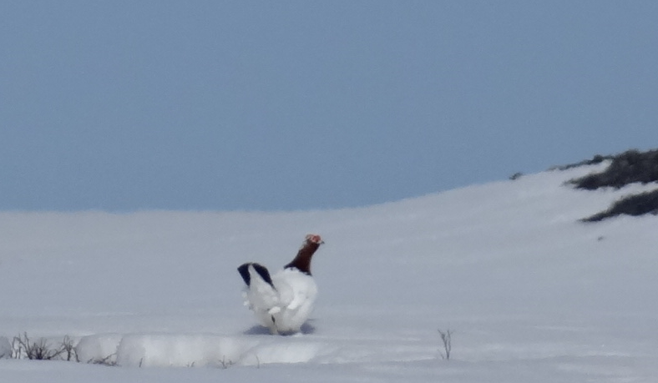
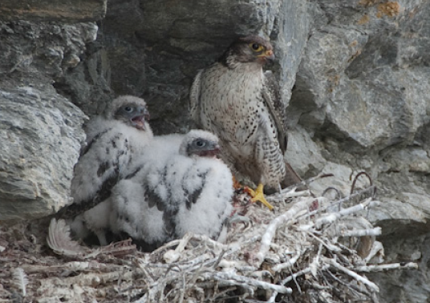
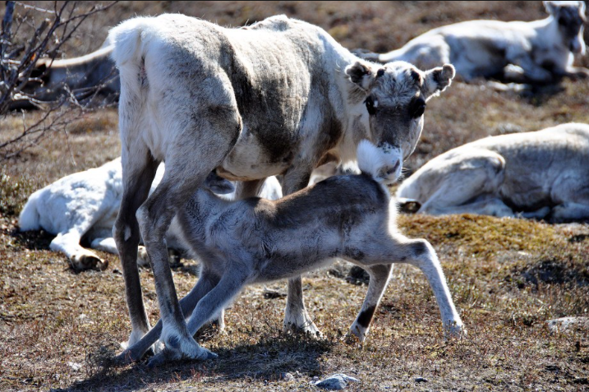
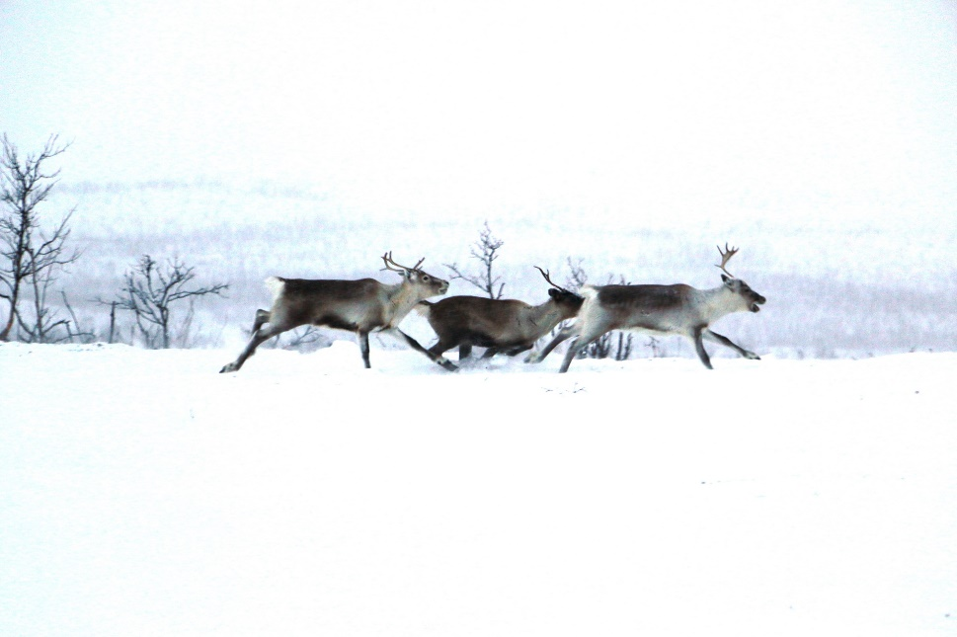
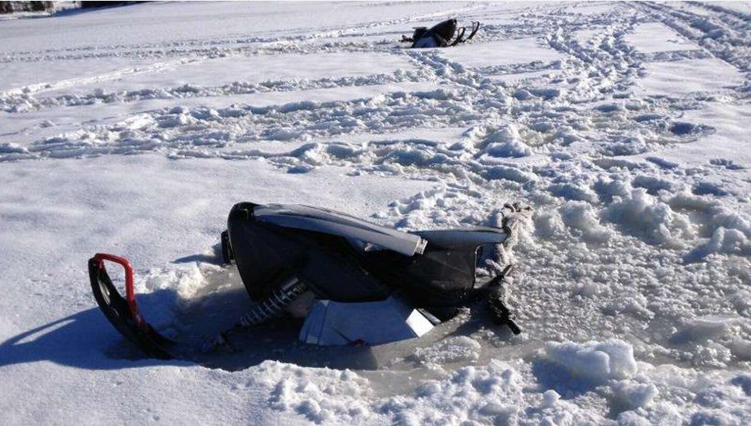
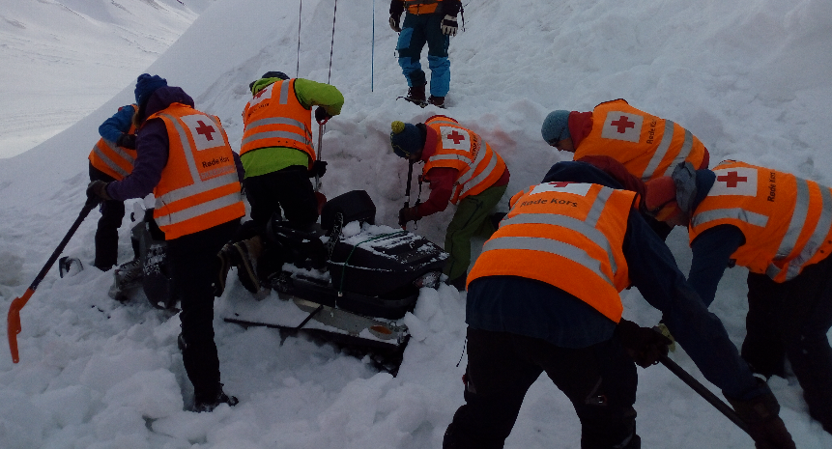
Særskilte hensyn på våren
Nf. § 4a: Alle snøskuterløyper i Norge skal være stengt 5. mai
Nf. § 8: vårforbud i Finnmark/Nord-Troms
  Nb. Ikke SF som stenger løypene!
Prinsippet om yngletidsfredning
Kalvingstid/yngletid/hekketidfor rein, vilt og fugl
Vilt og rein: sårbare mot forstyrrelser
  Flukt/frykt/unnvikelse krever energi
  Tæret på oppsparte reserver gjennom lang vinter + lite mat tilgjengelig i «vårknipa»
  Trenger ro og energi for å få fram unger
    Hekke/yngletidspunkt er evolusjonær tilpasning og varierer lite mellom år for de fleste arter (derfor sårbare mot klimaendringer)
Terrenget sårbart for erosjon i vårløsninga
Sikkerhetsutfordringer – raske endringer
    Usikker is / åpne vassdrag
    Høy snøskredfare
    Framsmelting av stein o.l. (påkjørselfare)
Foto: Statsforvalteren
Foto: Longyearbyen Røde Kors
Foto: Melhus lensmannskontor

Slide 3
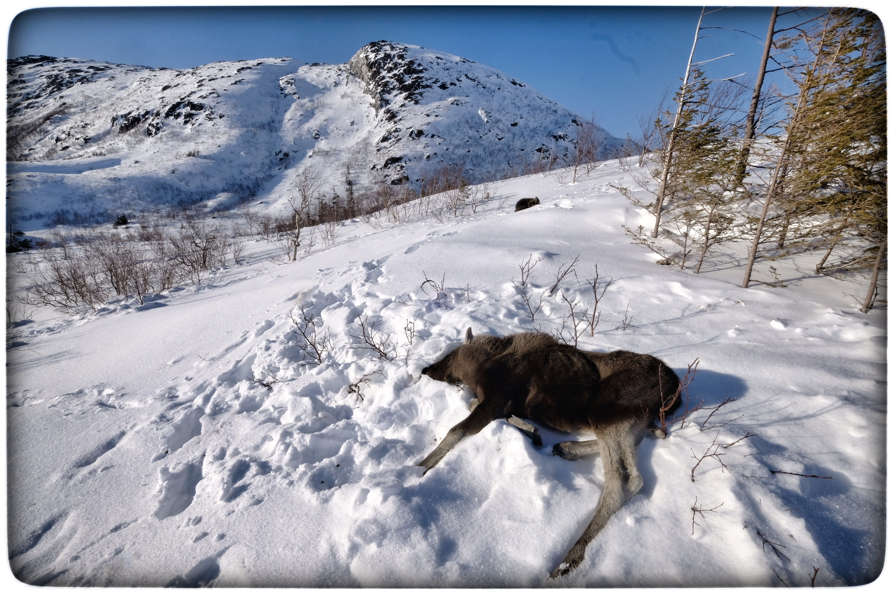
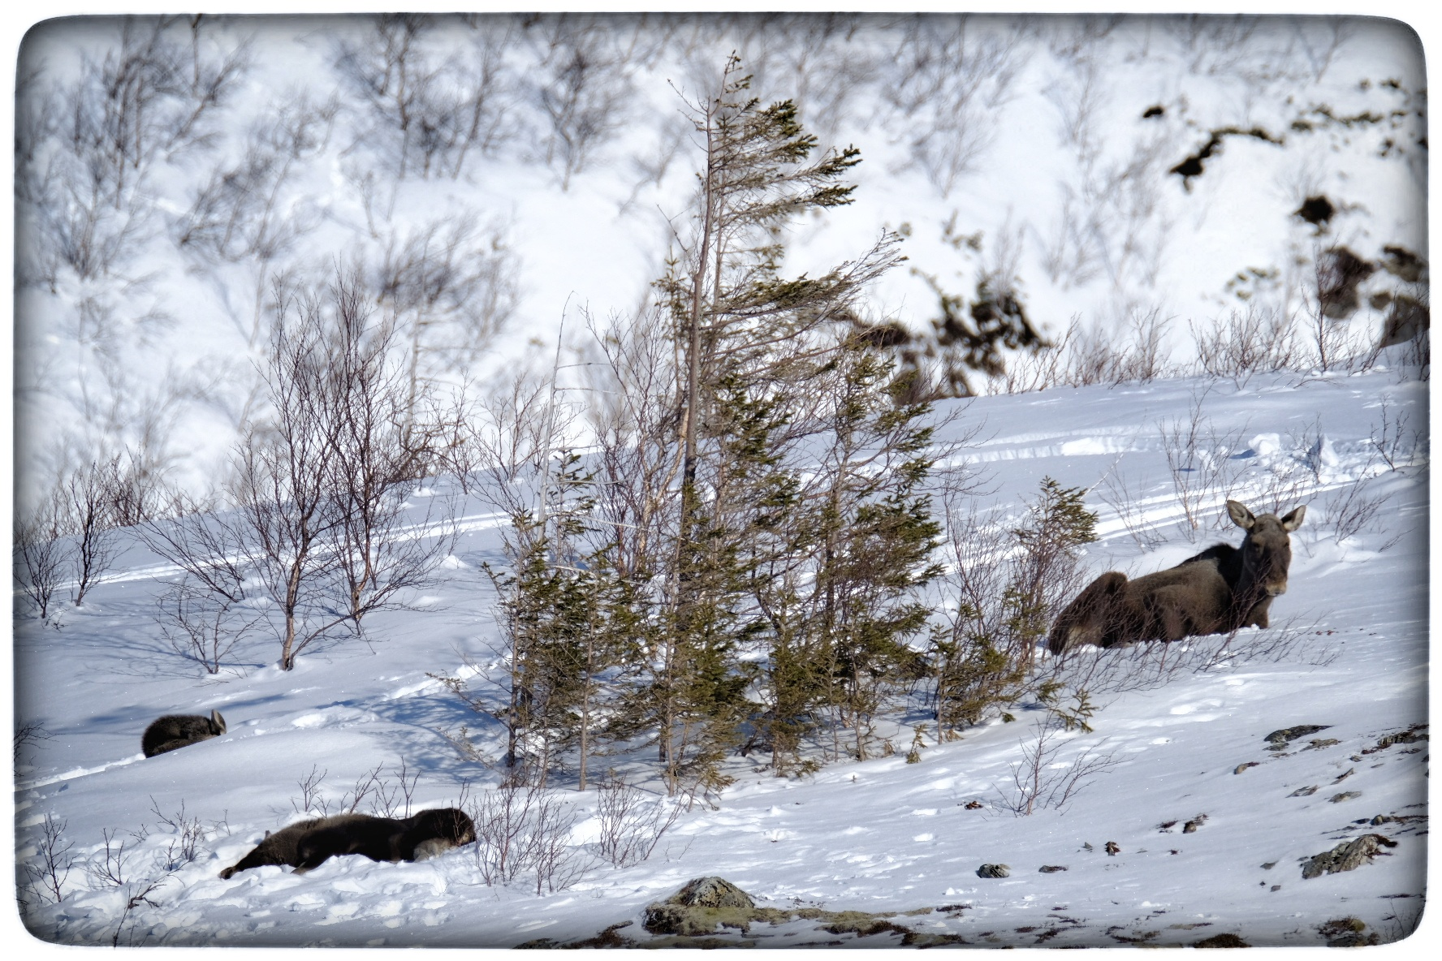
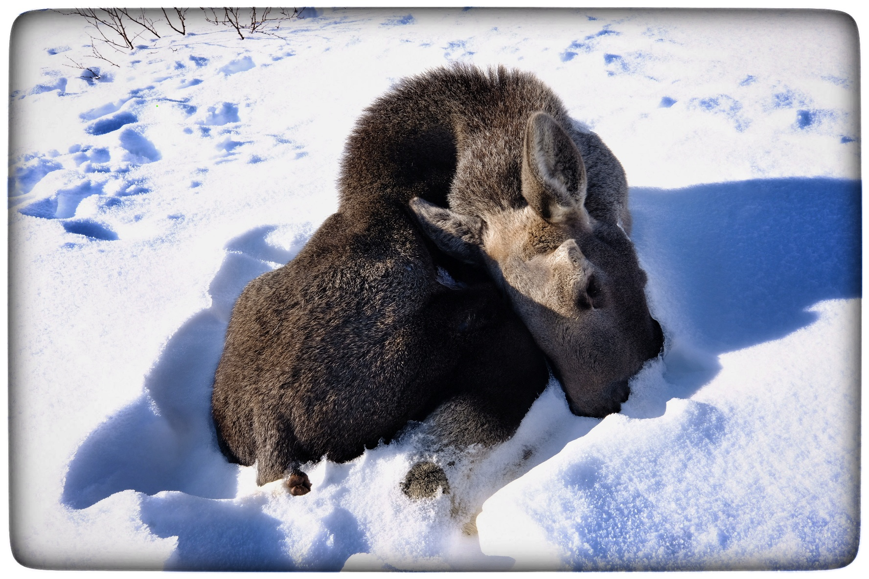
Vinteren er en naturlig flaskehals hvor de svakeste individene dør først
– husk at forstyrrelser kommer på toppen og kan tippe energibudsjettet for de som ellers ville overlevd
Foto: Carl Nordberg, SNO

Slide 4
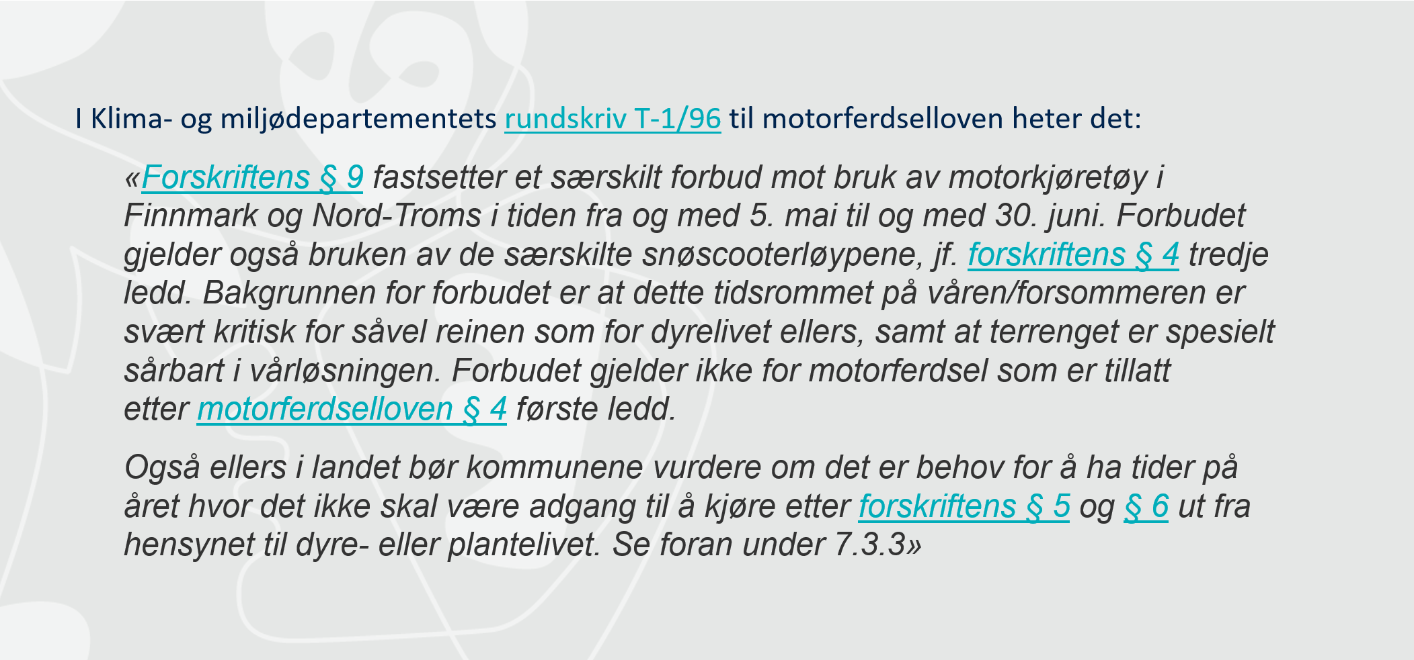
Kommunene ut over Finnmark og Nord-Troms må også
ivareta de samme hensynene
Notes:
Kommunene i Midt- og Sør-Troms bør ha en mer restriktiv dispensasjonspraksis på våren tilsvarende som FI/NT. Det er de samme reindrifts, vilt og terrenghensynene som skal tas her som lenger nord og øst i fylket. Kommunen kan innarbeide strengere kriterier for å innvilge dispensasjon etter f.eks. 4. mai – dette ligger til kommunens skjønn.

Slide 5
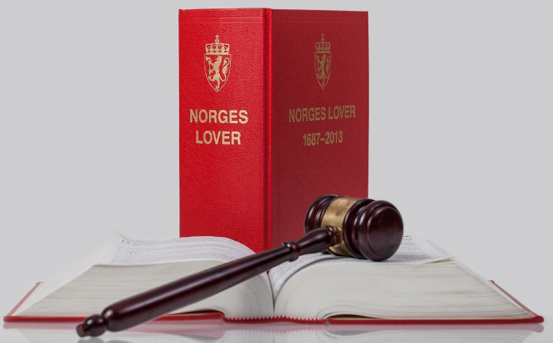
Grunnlaget for praksisen med forlenga åpning av snøskuterløyper i Finnmark og Nord-Troms + isfiskeløyper
Fylkesmannen i Finnmark: ulovfesta praksis å forlenge åpningstid
Fylkesmannen i Troms: ikke praksis
Stortingskomitéens mindretall i Prop 25L om at praksisen i Finnmark/Nord-Troms skal kunne fortsette – førende jf. KLD.
KLD brev 25.01.16 til FMFI og FMTR
KLD brev 08.05.20 til SFTF om at praksisen i Finnmark kan utvides til også å gjelde Nord-Troms

Slide 6
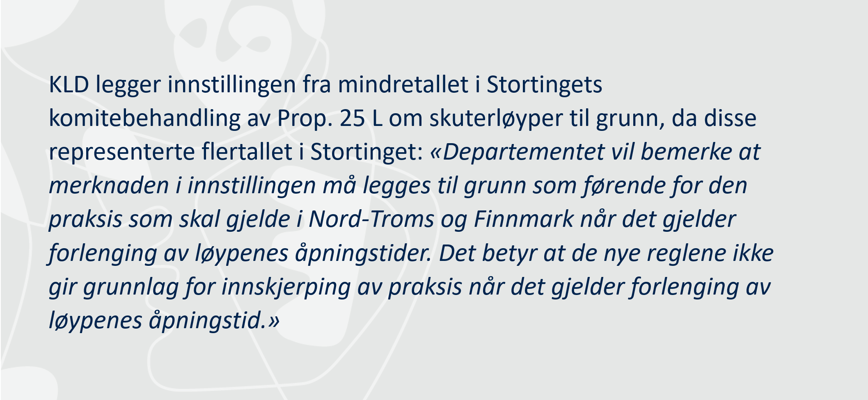

Slide 7
KLD brev 09.10.15 til FM i Troms om forlenget åpning av gamle isfiskeløyper videreført i ny forskrift (nf. § 4a)
«For enkelte tidligere isfiskeløyper vil likevel de nye reglene innebære en innskrenking med
hensyn til dato for når man får kjøre i løypene. Vi ser at isfiske enkelte steder har en spesielt
sterk tradisjon og at det tradisjonelt kan sies å være i grenseland mellom nytte og fornøyelse.
Vi mener derfor at Fylkesmannen bør kunne tillegge tidligere åpningstider for en løype vekt i
vurderingen av en søknad om sesongforlengelse, i tillegg til den betydning løypa har
tradisjonelt og lokalt for nettopp isfiske sent på våren. Med andre ord: dersom en løype
gjennom mange år har hatt åpningstid lengre enn til 5. mai på grunn av spesielt godt fiske på
denne tiden i det aktuelle området, og isfiske i løypa på denne tiden er en viktig tradisjon
lokalt, og gjerne/helst har hatt næringsmessig betydning, vil dette være elementer som gjør at
Fylkesmannen kan vurdere å tillate lengre åpningstider for løypa. Det må stilles som vilkår at
løypa i forlengelsesperioden bare er åpen for isfiske.
Konsekvenser for naturmangfold og friluftsliv må selvsagt vurderes før tillatelse eventuelt gis.
Et vedtak om å forlenge sesongen vil være en forskrift»

Slide 8
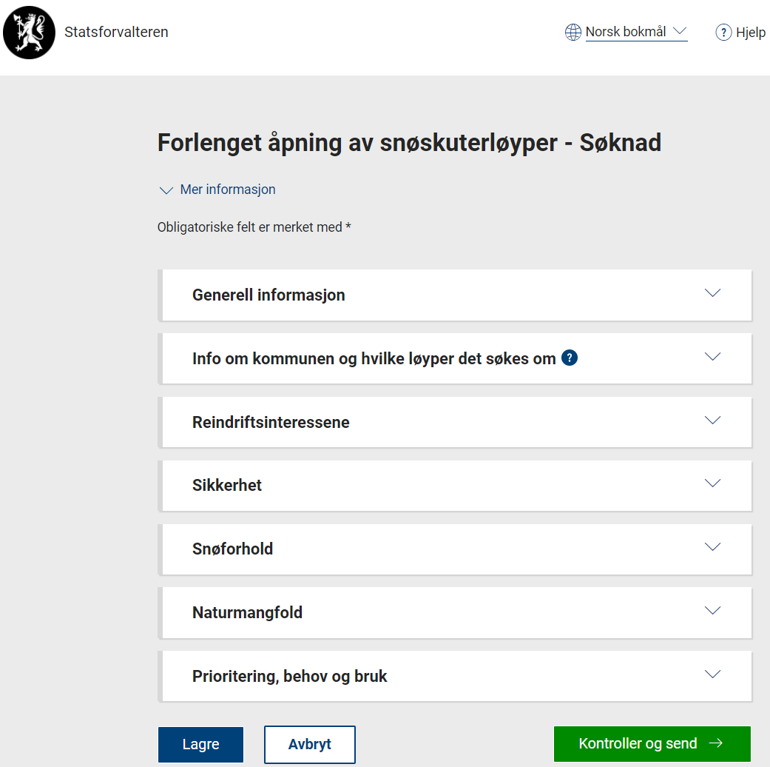
Søknaden
Hvem kan søke? Kommuner i Finnmark, Nord-Troms og kommuner med gamle isfiskeløyper som har vært åpne lenger enn 5. mai tidligere
Brev med informasjon sendes kommunen april (første halvdel)
Søknad i elektronisk søknadsskjema
Søknadsfrist: 22. april 2022
Vedtak fra SFTF: 29. april 2022

Slide 9
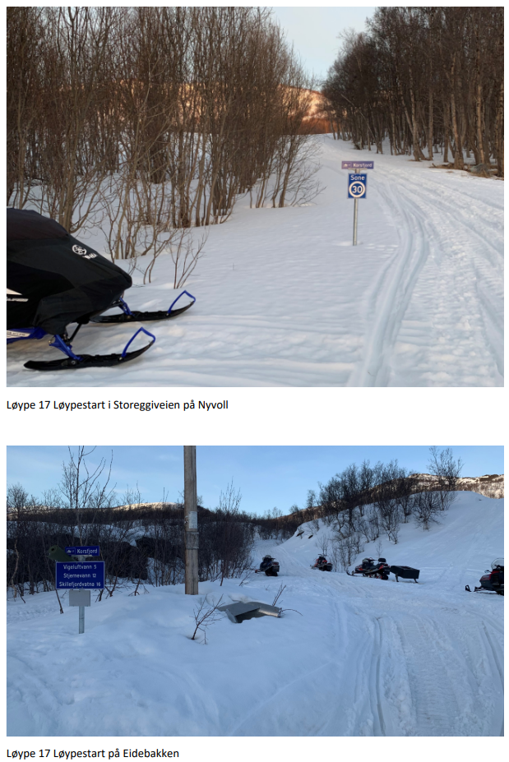
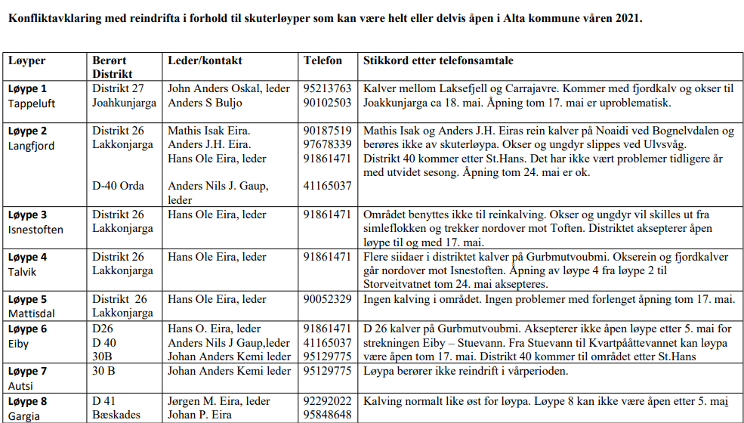
Eksempel: Alta kommunes søknad 2021
Bilder fra omsøkte løypestarter tatt på søknadstidspunkt
Avklaringer med reindrifta – oversiktlig gjengivelse
Kobling til utredning av forskrift om snøskuterløyper
Faglig forankret forhåndssiling av hvilke løyper det søkes forlenget åpningstid for – høyereliggende løypestarter mv.
Alta kommune

Slide 10
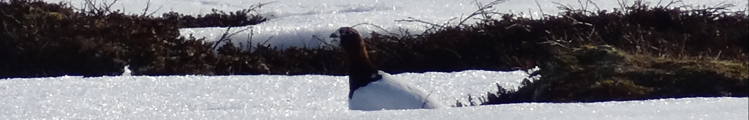
Statsforvalterens vurdering
Forlenger ikke dersom søknaden mangler eksplisitt samtykke fra berørte reinbeitedistrikt/siidaer
Løypa kan kun være åpen dersom bærende snølag i hele løypa
SF gjør selvstendige vurderinger av snøforhold, sikkerhet, naturmangfold og reindrift på oppdatert kunnskapsgrunnlag
  SVV Vegkamera
  Rapporter fra oppsynsmyndighetene og egne ansatte
  NVEs Varsom.no – skred og isforhold
  Modelleringer av snøsmelting 10d fremover (senorge.no) + yr.no
  Tilbakemeldinger fra SF Reindriftsavdelinga / reindriftsnæringa om endrede forhold siden søknadstidspunkt
Foto: Statsforvalteren

Slide 11
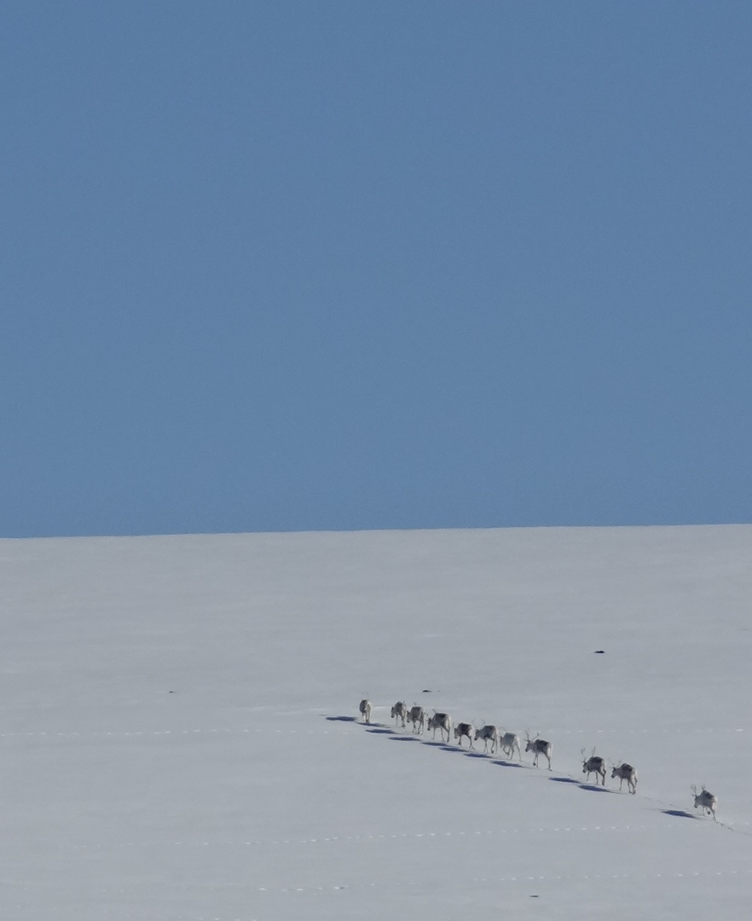
Risikovurderinger – Jo bedre søknader, jo mindre usikkerhet, men forholdene endres raskt på våren
  Hvor lenge kan løypa holdes åpen? 1., 2. eller 3. helg etter 4. mai?
  Erfaringer fra tidligere år
  Lavtliggende løypestart – raskt bart?
  Løype etter veg eller i terrenget? – fare for terrengskade
  Løype på vann/vassdrag eller skredutsatt terreng?
  Type biotop – eks. skogsområder vs. snaufjell - naturmangfold som ikke fremkommer i offentlige databaser?
Ifjordfjellet 2020 - Statsforvalteren

Slide 12
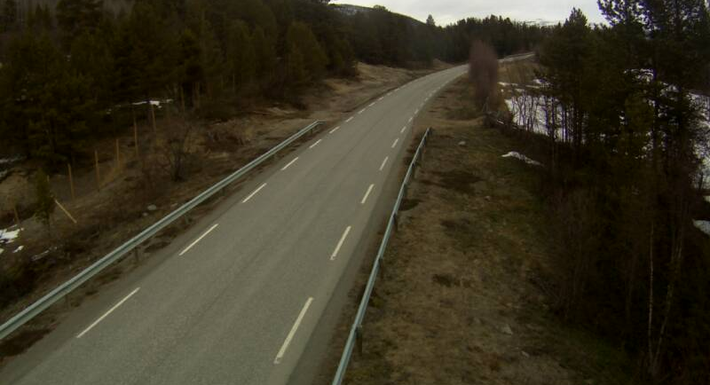
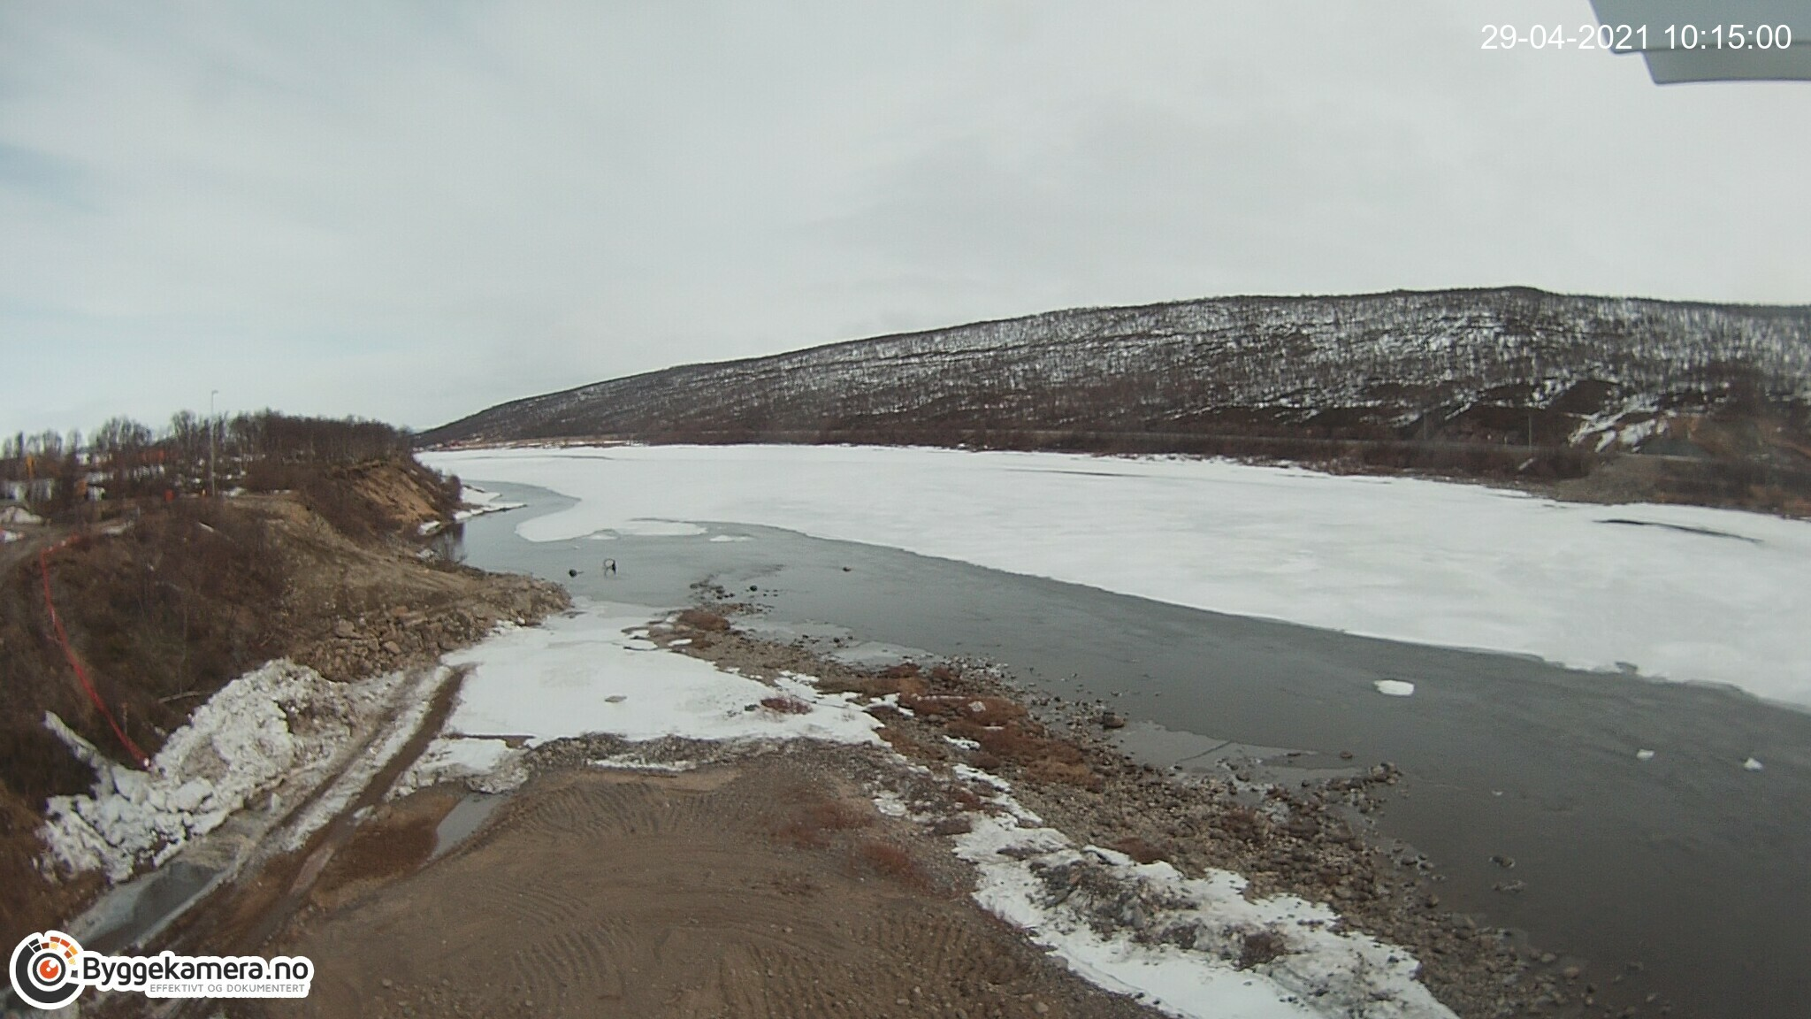
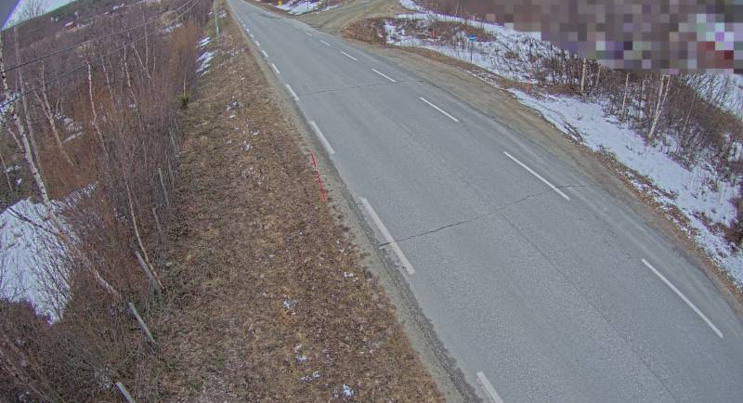
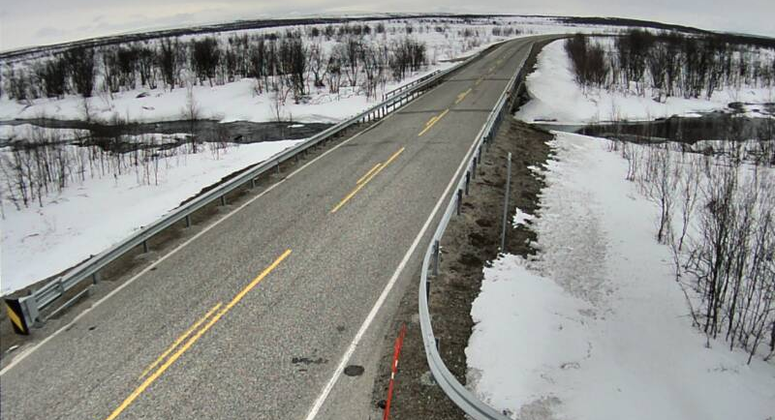
Statens vegvesen vegkamera – ved omsøkte løyper april 2021

Slide 13
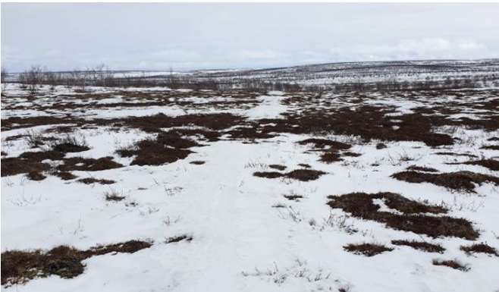
Eksempel på omsøkt løype 2021
Bilde tatt av SNO under befaring slutten av april
Løypa

Slide 14
Prioriteringer
Følger kommunens prioriteringsliste jf. søknad
  Løyper til hyttefelt, isfiskevann, fjellstuer, næring mv.
Løyper som vurderes å ha lavest risiko
Begrenset antall påkoblingsløyper til en hovedløype – samla belastning
Løyper som går etter vei heller enn rett på marka – terrengslitasje
Høyereliggende fremfor lavereliggende løypestarter

Slide 15
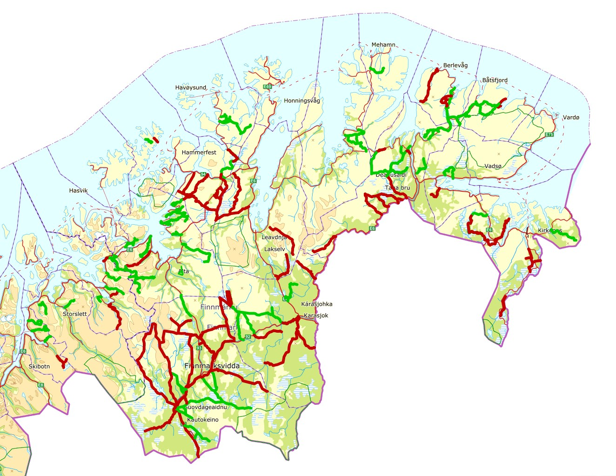
Vedtak 2021
141 omsøkte løyper
Innvilget: 77 løype-strekninger i Finnmakr/Nord-Troms + 1 i Bardu
Avslag/trukket av kommunen: 64 løype-strekninger
Hovedsakelig begrunnet i en eller flere av følgende:
  Ikke bærende snølag
  Reindriftsinteresser ikke avklart/reindrift imot (kalvingsområder)
  Usikker is/åpne råk
2021
--- Løype innvilget forlenget åpningstid
--- Løype ikke innvilget om forlenget åpningstid/stengt av kommunen før 5. mai

Slide 16
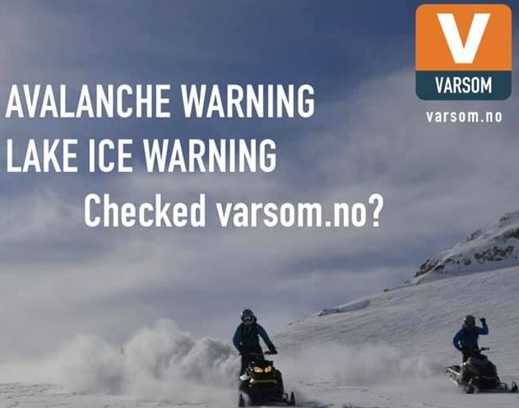
Kommunens ansvar når løyper er gitt forlenget åpningstid
- overvåke løypene og stenge disse raskt ved behov
Vilkår i vedtak om forlenget åpningstid:
Stenge dersom reindrifta ber om det
Overvåke smeltesituasjonen og stenge dersom det ikke er bærende snølag i hele løypa (Nb! Løypestart)
Overvåke skredsituasjon og istykkelse og stenge dersom økt skredfare eller usikker is (Nb! ikke skredvarsling for Øst-Finnmark)
Planlegge for, og påse at, løypestikkene tas inn i den tiden løypene er åpne
Ved løyper nært kalvingsområder for rein ha dialog med berørt reinbeitedistrikt/siida om inntaking av stikker
Føre-var-prinsippet i naturmangfoldloven § 9 skal legges til grunn

Slide 17
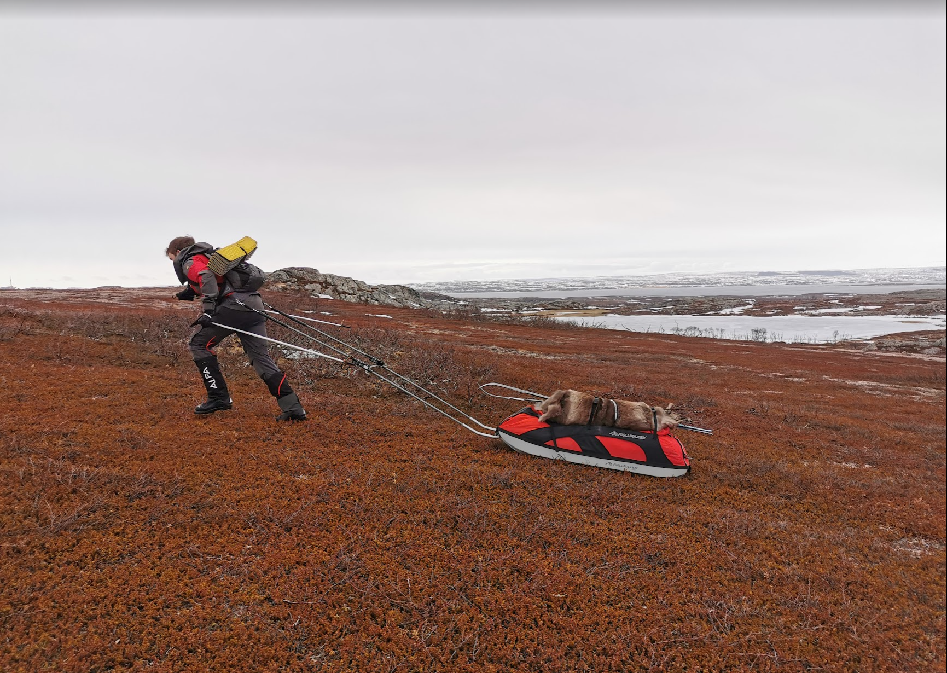
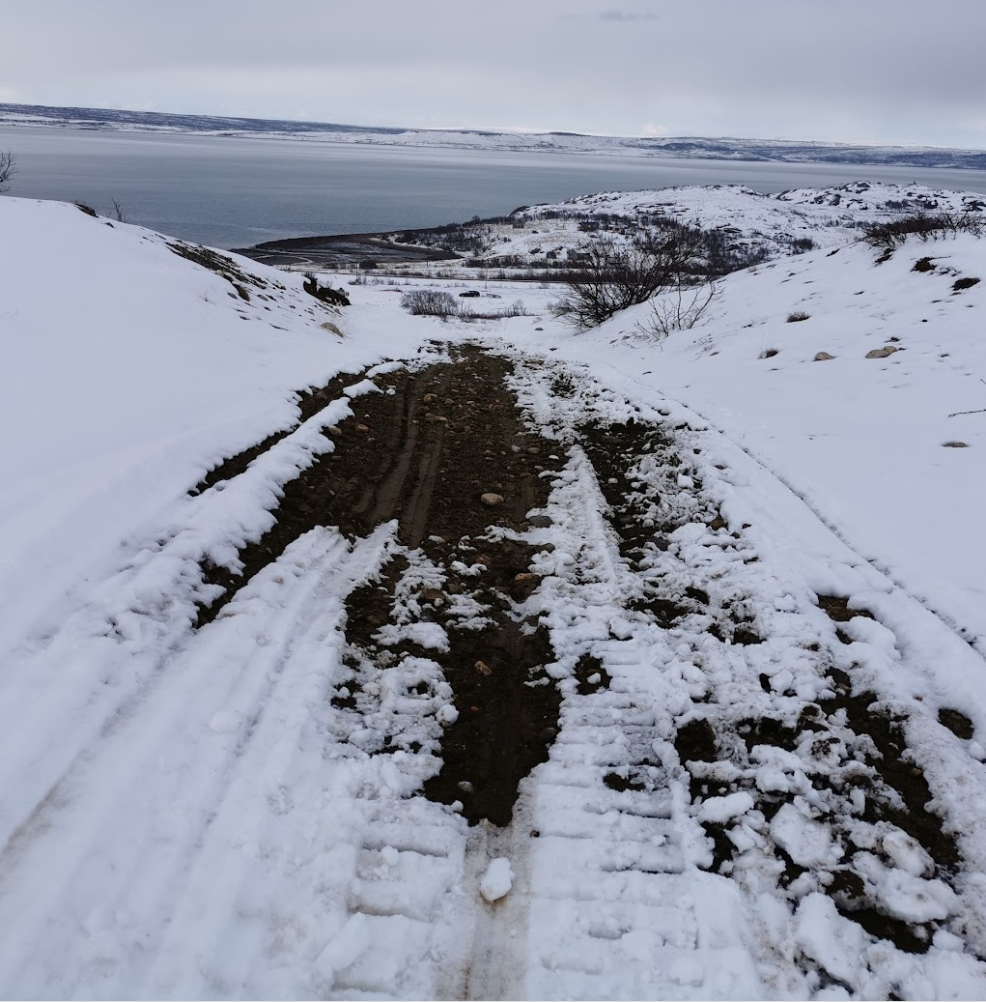
Nok snø i løypestart?
Ikke forlenget løype i Øst-Finnmark 2021: t.v: 24. april (før snøfall), t.h: 2. mai (etter snøfall samme løype, dog ikke bærende snølag)
Foto: Statsforvalteren

Slide 18
En avsluttende oppfordring
Hvilke ansvar har vi - kommunen og statsforvalteren – i det offentlige ordskiftet? Er kunnskapen om de hensynene vi som offentlige myndigheter er satt til å ivareta godt nok formidlet til befolkningen? Og hvem får støyten når ei løype ikke blir forlenga?..
Foto: Statsforvalteren

Slide 19
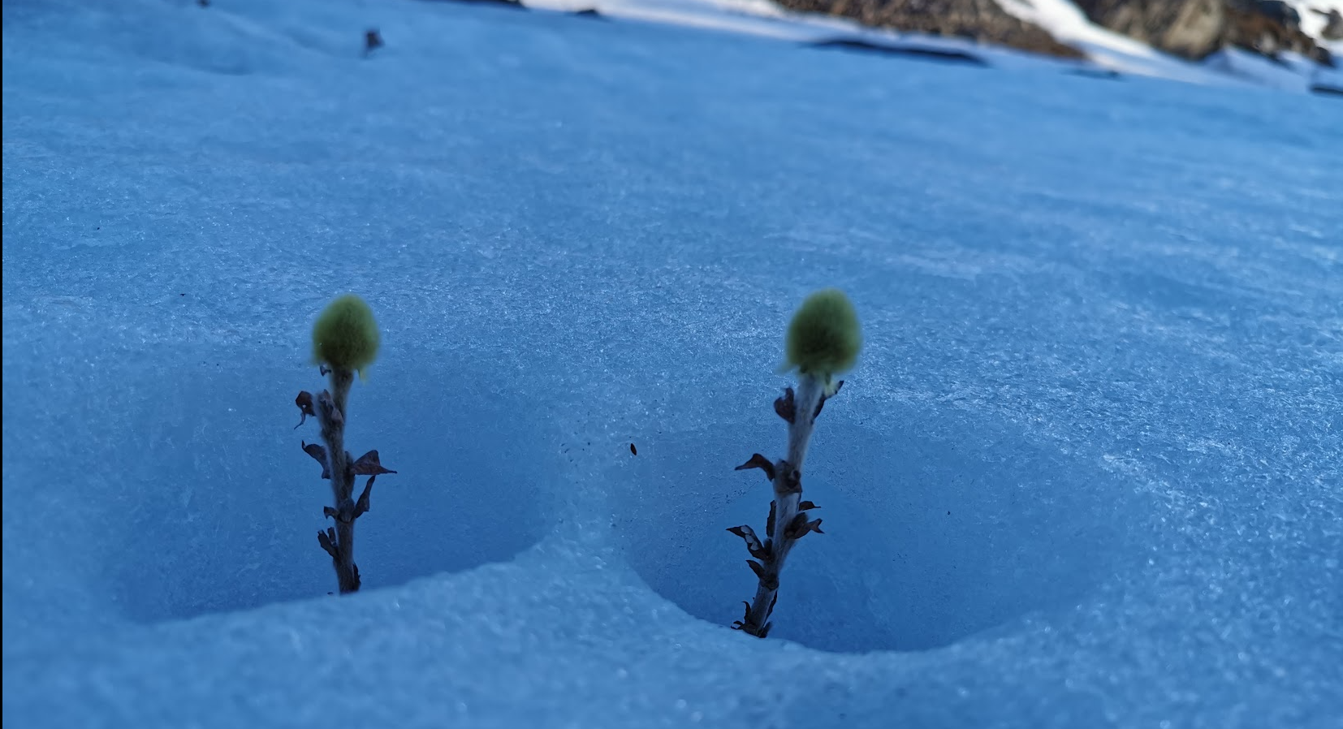
Spørsmål i chatten?
Statsforvalteren

